Slide 1


Raport
Anual
2025
ASOCIAȚIA DREPTATE ȘI EDUCAȚIE PENTRU TOȚI-A.D.E.P.T.

Slide 2

02
Misiune
Susținem educația, drepturile copilului și oferim sprijin real copiilor și tinerilor.
Ne concentrăm în special pe protejarea drepturilor copiilor victime ale infracțiunilor grave și ale copiilor orfani speciali, ajutându-i inclusiv în demersuri judiciare pentru obținerea de compensații financiare, oferindu-le astfel șansa la o viață mai sigură și mai demnă.
pn

Slide 3
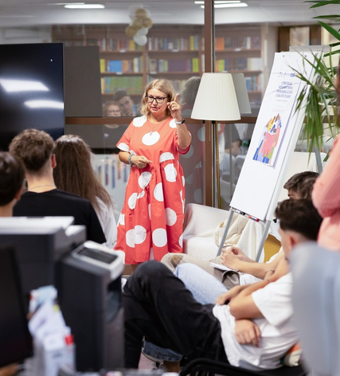
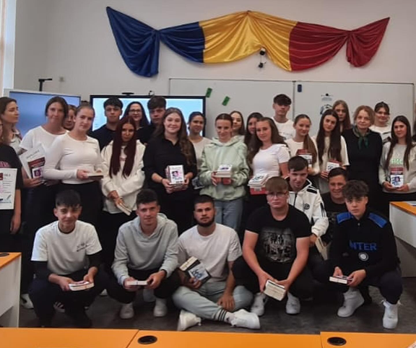
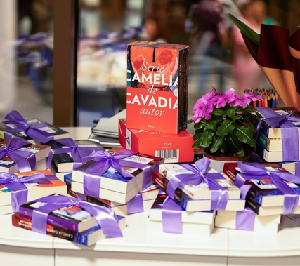
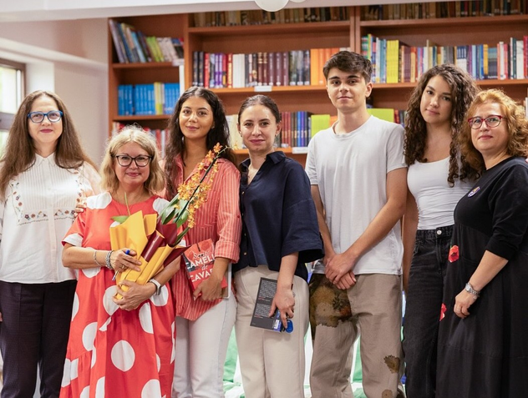
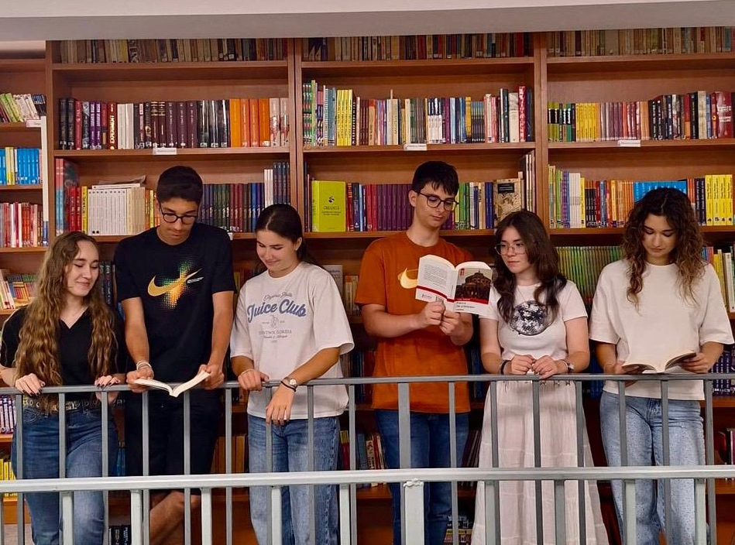
"Literatura ca instrument pentru promovarea Culturii și Egalității de Șanse"
Prin dezbateri literare, întâlniri cu specialiști și un concurs de scriere creativă, 60 de elevi din Liceul Româno-Finlandez din București și Liceul Tehnologic Todireni, din Botoșani, au explorat literatura ca instrument de exprimare personală și schimbare socială, dezvoltând empatia, gândirea critică și implicarea civică.
pn

Slide 4
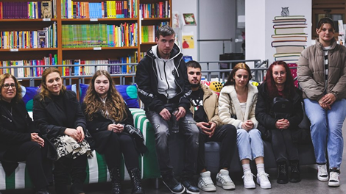
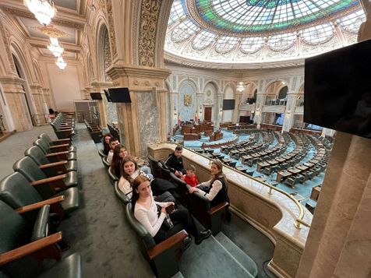
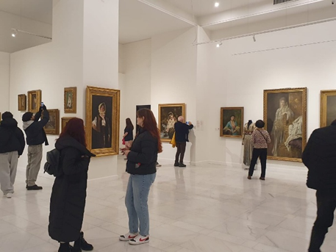
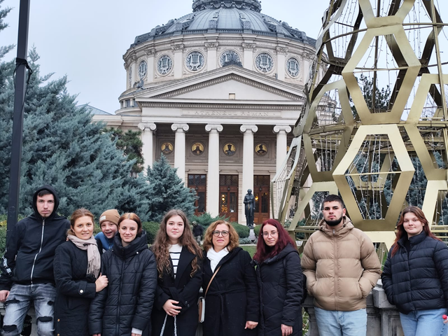
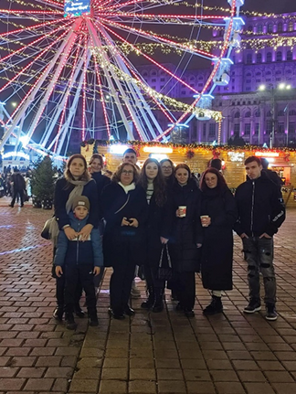
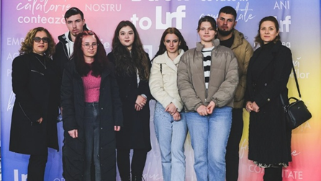
„Educație, cultură și identitate – Schimb de experiență pentru elevii din Todireni”
Elevii Liceului Tehnologic Todireni, câștigători ai unui concurs de lectură și scriere literară, au participat la un schimb educațional și cultural la București, unde, alături de elevii Liceului Româno-Finlandez, au desfășurat activități educative, au vizitat obiective culturale și instituționale importante și au încheiat experiența într-o atmosferă festivă, la târgurile de Crăciun.
pn

Slide 5

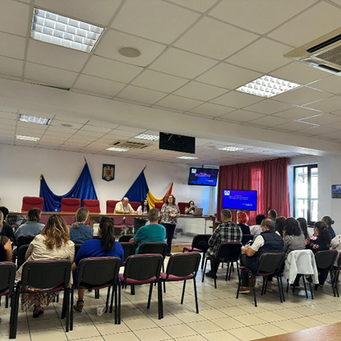
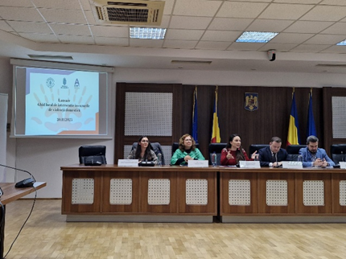
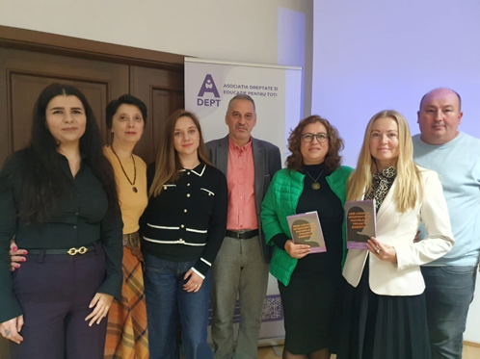
„
„Formare profesională și realizare Ghid local de intervenție în cazurile de violență domestică”
Proiectul derulat de Asociația ADEPT în parteneriat cu Primăria Sectorului 2 și DGASPC Sector 2, a vizat creșterea eficienței intervenției instituționale prin elaborarea unui ghid practic pentru asistenții sociali și prin formarea profesională a specialiștilor implicați în prevenirea și combaterea violenței domestice.
Prin acest demers, proiectul a contribuit la consolidarea colaborării interinstituționale și la îmbunătățirea protecției victimelor, prin aplicarea unitară a legislației și dezvoltarea unor mecanisme locale eficiente de intervenție.
pn

Slide 6
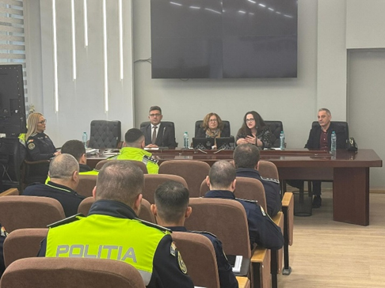
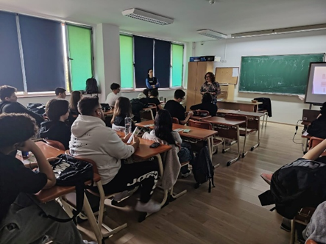
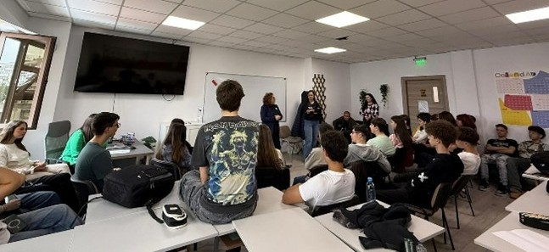
„Împreună împotriva violenței.
Comunități care protejează tinerii”
Asociația ADEPT, în parteneriat cu Asociația PAS ALTERNATIV și cu Poliția Capitalei, derulează o campanie de advocacy pentru prevenirea și combaterea violenței asupra femeilor și fetelor, vizând combaterea normalizării violenței și dezvoltarea unor mecanisme locale de prevenție prin colaborare interinstituțională cu poliția și DGASPC. Campania urmărește creșterea nivelului de informare și formare a elevilor, părinților și profesioniștilor din educație și domeniul social, pentru recunoașterea, prevenirea și intervenția timpurie în cazurile de violență domestică.
pn

Slide 7
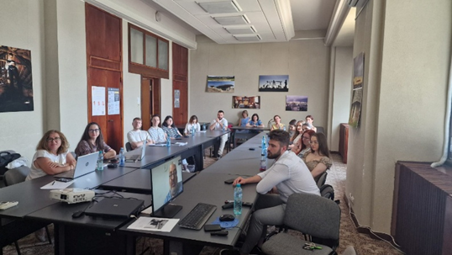
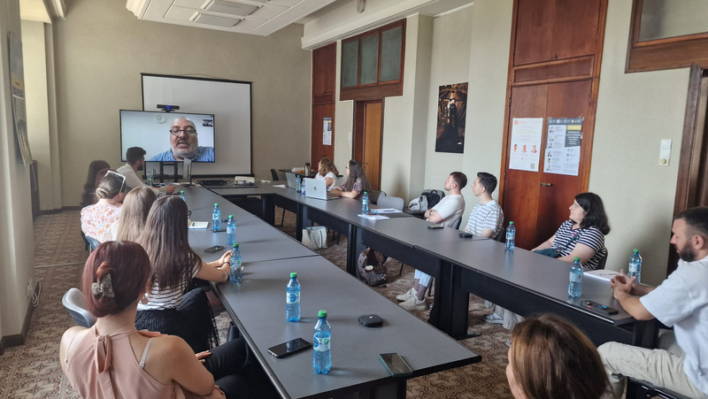
Information 01
Conferința: Înțelegerea complexității societății românești și combaterea discriminăriI
Proiect organizat în colaborare cu Institutul de Cercetare pentru Calitatea Vieții (ICCV), în cadrul activității de practică pe care auditorii de justiție au afectuat-o la Asociația ADEPT.
Conferința a oferit un cadru de analiză și dezbatere interdisciplinară asupra realităților sociale din România, contribuind la creșterea gradului de conștientizare și la promovarea unor soluții concrete pentru prevenirea și combaterea discriminării.
pn

Slide 8
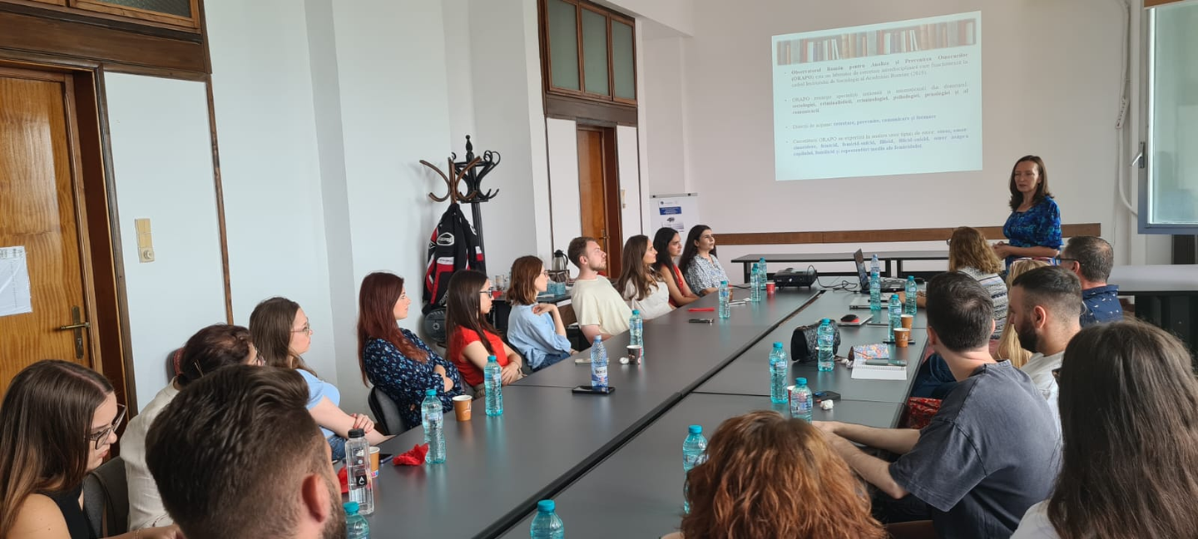
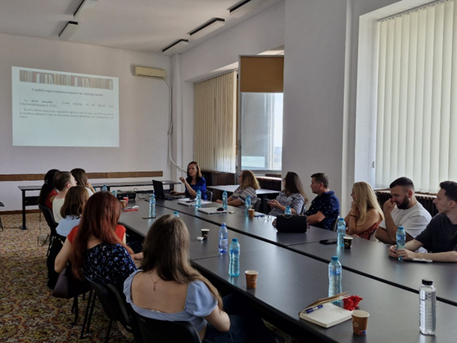
Conferința: ”Justiția pentru copii”
Am organizat Conferința ”Justiția pentru copii” în colaborare cu Observatorul Român pentru Analiza și Prevenirea Omorurilor din cadrul Institutului de Sociologie al Academiei Române.
Conferința a reunit specialiști din domeniul juridic, social și academic, facilitând dialogul interinstituțional și schimbul de bune practici privind protecția drepturilor copiilor și îmbunătățirea mecanismelor de justiție adaptate nevoilor acestora.

Slide 9
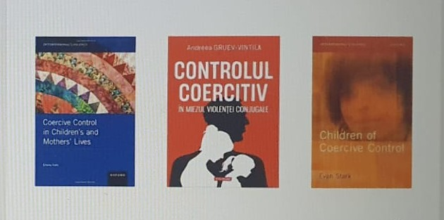

A fost organizat de Parchetul de pe lângă Înalta Curte de Casație și Justiție în colaborare cu Asociația A.D.E.P.T. și a oferit participanților informații bazate pe cercetare științifică, promovând practici eficiente de prevenire și intervenție în cazurile de violență domestică și consolidând competențele profesioniștilor din domeniul juridic și social.
Webinarul „VIOLENȚA DOMESTICĂ – FORMARE FUNDAMENTATĂ PE CERCETARE ȘTIINȚIFICĂ”

Slide 10
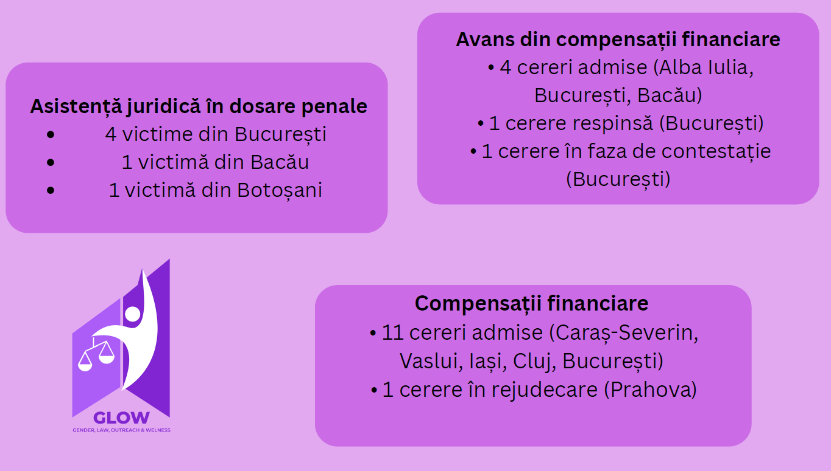

Slide 11

Asociația A.D.E.P.T.
își propune să implementeze în 2026
Rețeaua G.L.O.W.
O rețea națională de profesioniști din diverse domenii – juridic, social, medical, educațional și media – dedicată prevenirii și combaterii violenței împotriva persoanei.
Prin colaborare interdisciplinară, rețeaua va permite intervenții rapide și coordonate, oferind un răspuns integrat victimelor și mobilizând resursele disponibile la nivel comunitar și național.

Slide 12




Mulțumim finanțatorilor pentru sprijinul acordat, încrederea oferită și contribuția esențială la implementarea și succesul proiectelor desfășurate.
Le mulțumim tuturor persoanelor care au direcționat 3,5% din impozitul pe venit către asociația noastră, gest prin care au susținut în mod direct misiunea, proiectele și impactul nostru în comunitate.
05
pn

Slide 13
Parteneri
Agenția Națională pentru Egalitatea de Șanse între femei și bărbați
Institutul de Sociologie - Academia Română
Observatorul Român pentru Analiza și Prevenirea Omorurilor
Poliția Municipiului București
Ambasada Franței în România
Direcția de Asistență Socială și Protecția Copilului Sector 2 și 6
pn

Slide 14
Concluzii
În anul 2025,
Asociația A.D.E.P.T.
a reușit să deruleze proiecte relevante pentru prevenirea violenței și promovarea drepturilor copiilor și femeilor, să consolideze colaborarea interinstituțională și să crească vizibilitatea și implicarea comunității în cauze sociale importante.
Rezultatele obținute în această perioadă constituie o bază solidă pentru dezvoltarea și extinderea activităților în anul 2026.
07
pn

Slide 15



Raport
Anual
2025
București. str. Carol Davila, nr. 74 sector 5
https://www.adept-romania.ro
asociatiaadept@yahoo.com

